Slide 1
诗篇
8:1 耶和华--我们的主啊，你的名在全地何其美！你将你的荣耀彰显于天。
8:2 你因敌人的缘故，从婴孩和吃奶的口中，建立了能力，使仇敌和报仇的闭口无言。

Slide 2
诗篇
8:3 我观看你指头所造的天，并你所陈设的月亮星宿，
8:4 便说：人算甚么，你竟顾念他？世人算甚么，你竟眷顾他？

Slide 3
诗篇
8:5 你叫他比天使（或译： 神）微小一点，并赐他荣耀尊贵为冠冕。
8:6 你派他管理你手所造的，使万物，就是一切的牛羊、田野的兽、空中的鸟、海里的鱼，凡经行海道的，都服在他的脚下。

Slide 4
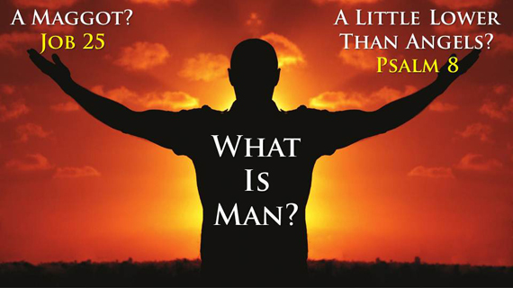
人算什么？(6)

Slide 5
约伯记
vs
诗篇
伯 25:1-6 书亚人比勒达回答说： 神有治理之权，有威严可畏；他在高处施行和平。 他的诸军岂能数算？他的光亮一发，谁不蒙照呢？ 这样在神面前，人怎能称义？妇人所生的怎能洁净？ 在神眼前，月亮也无光亮，星宿也不清洁。 何况如虫的人，如蛆的世人呢！
诗 8:5 你叫他比天使（或译： 神）微小一点，并赐他荣耀尊贵为冠冕。
8:6 你派他管理你手所造的，使万物，就是一切的牛羊、田野的兽、空中的鸟、海里的鱼，凡经行海道的，都服在他的脚下。

Slide 7
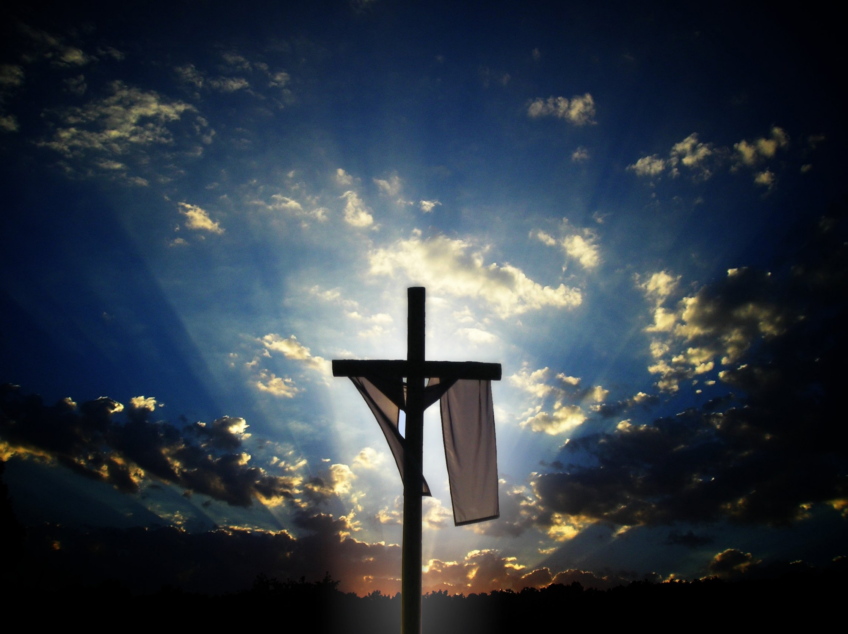
约 19:28-30 这事以后，耶稣知道各样的事已经成了，为要使经上的话应验，就说：我渴了。 有一个器皿盛满了醋，放在那里；他们就拿海绒蘸满了醋，绑在牛膝草上，送到他口。 耶稣尝（原文作受）了那醋，就说：成了！便低下头，将灵魂交付神了。
Vicarious: performed or suffered by one person as a substitute for another or to the benefit or advantage of another

Slide 8
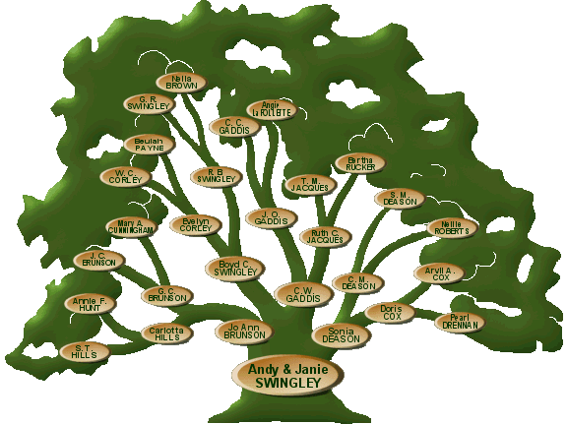

Slide 9
什么叫主耶稣
成就了一切？
（implicationS）

Slide 10
来 4:2-3 因为有福音传给我们，象传给他们一样；只是所听见的道与他们无益，因为他们没有信心与所听见的道调和。 但我们已经相信的人得以进入那安息，正如神所说：我在怒中起誓说：他们断不可进入我的安息！其实造物之工(the works)，从创世以来已经成全了。

Slide 11
来 4:2-3 因为有福音传给我们，象传给他们一样；只是所听见的道与他们无益，因为他们没有信心与所听见的道调和。 但我们已经相信的人得以进入那安息，正如神所说：我在怒中起誓说：他们断不可进入我的安息！其实造物之工(the works)，从创世以来已经成全了。

Slide 12
罗 8:1-2 如今，那些在基督耶稣里的就不定罪了。 因为赐生命圣灵的律，在基督耶稣里释放了我，使我脱离罪和死的律了。There is, then, now no condemnation to those in Christ Jesus, who walk not according to the flesh, but according to the Spirit; for the law of the Spirit of the life in Christ Jesus did set me free from the law of the sin and of the death;

Slide 13
彼前 2:24 他被挂在木头上，亲身担当了我们的罪，使我们既然在罪上死，就得以在义上活。因他受的鞭伤，你们便得了医治。Who his own self bare our sins in his own body on the tree, that we, being dead to sins, should live unto righteousness: by whose stripes ye were healed （KJV）.

Slide 14
彼后 1:3 神的神能已将一切关乎生命和虔敬的事赐给我们，皆因我们认识那用自己荣耀和美德召我们的主。 According as his divine power hath given unto us all things that pertain unto life and godliness, through the knowledge of him that hath called us to glory and virtue （KJV）:

Slide 15
如何才能进入
基督完成的工作？

Slide 16
赛 40:1-2 你们的 神说：你们要安慰，安慰我的百姓。 要对耶路撒冷说安慰的话，又向他宣告说，他争战的日子已满了；他的罪孽赦免了；他为自己的一切罪，从耶和华手中加倍受罚。

Slide 17
赛 40:3-4 有人声喊着说：在旷野预备耶和华的路，在沙漠地修平我们神的道。 一切山洼都要填满，大小山冈都要削平；高高低低的要改为平坦，崎崎岖岖的必成为平原。

Slide 18
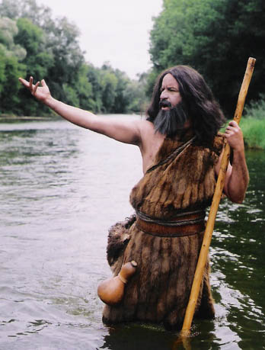
太 3:1-3 那时，有施洗的约翰出来，在犹太的旷野传道，说： 天国近了，你们应当悔改！ 这人就是先知以赛亚所说的。他说：在旷野有人声喊着说：预备主的道，修直他的路！

Slide 19
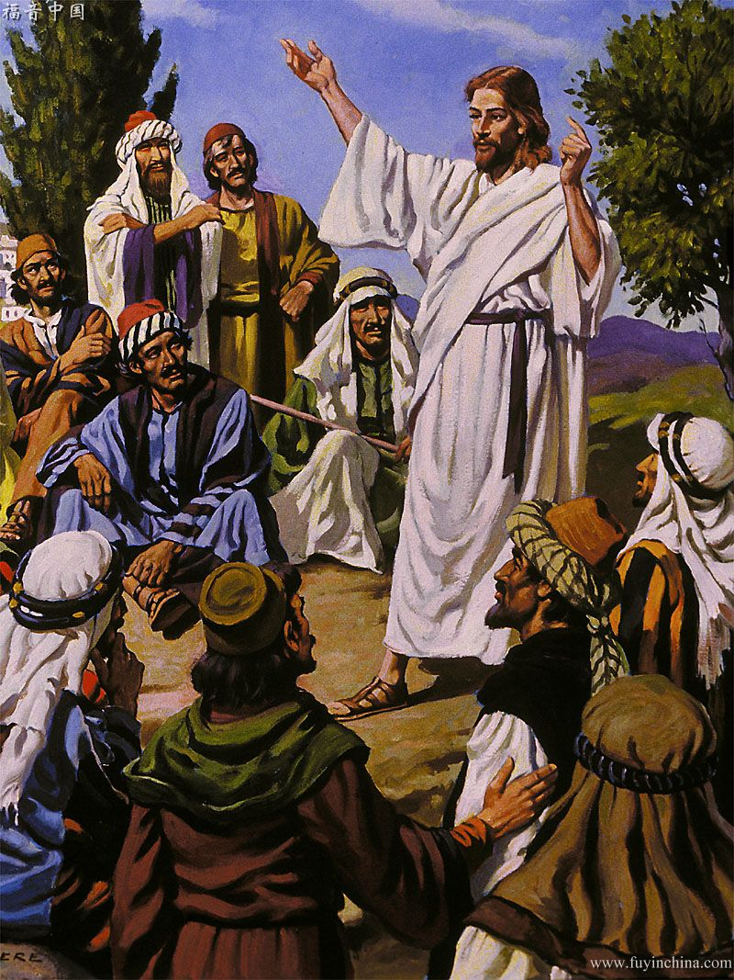
太 4:14-17这是要应验先知以赛亚的话， 说、、、 那坐在黑暗里的百姓看见了大光；坐在死荫之地的人有光发现照着他们。 从那时候，耶稣就传起道来，说：天国近了，你们应当悔改！

Slide 20
可 1:14-15 约翰下监以后，耶稣来到加利利，宣传神的福音， 说：日期满了，神的国近了。你们当悔改，信福音！

Slide 21
为什么信福音
必须要悔改？

Slide 22
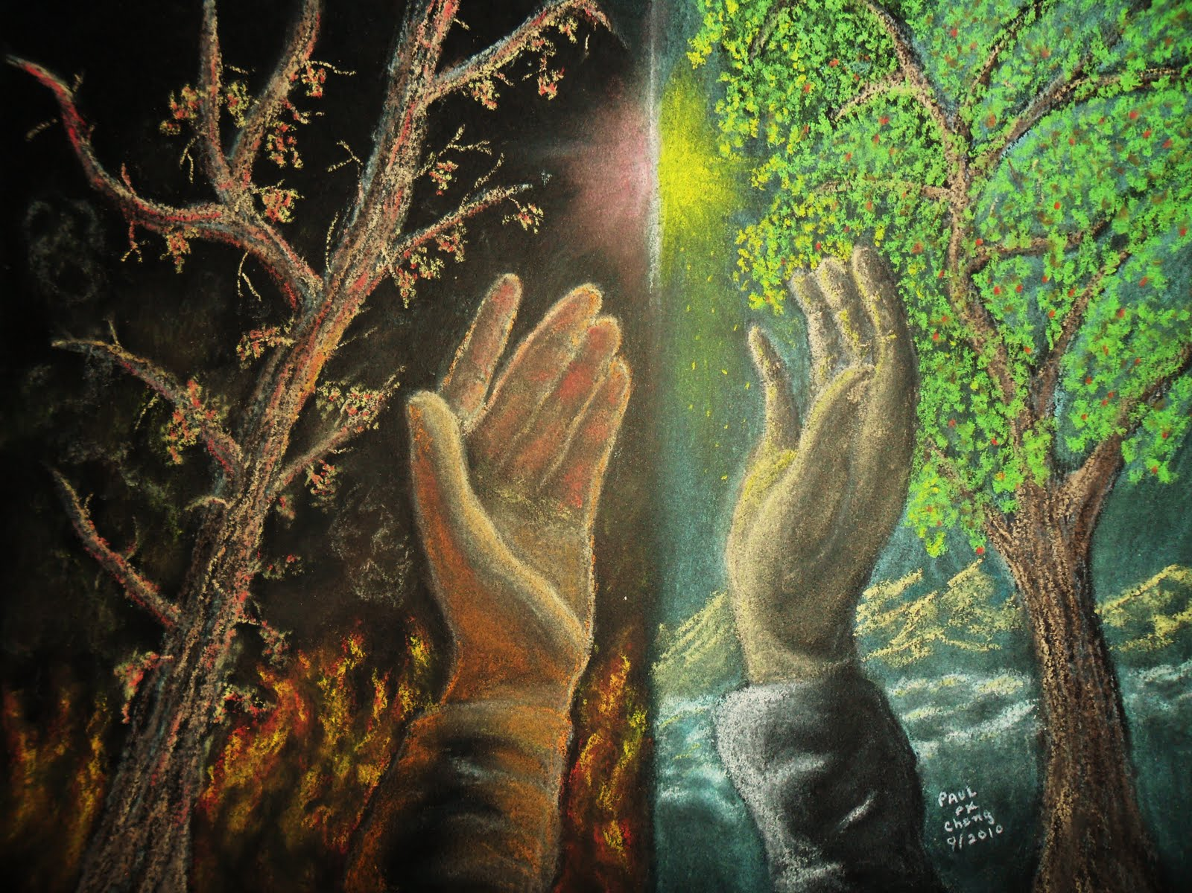

Slide 23
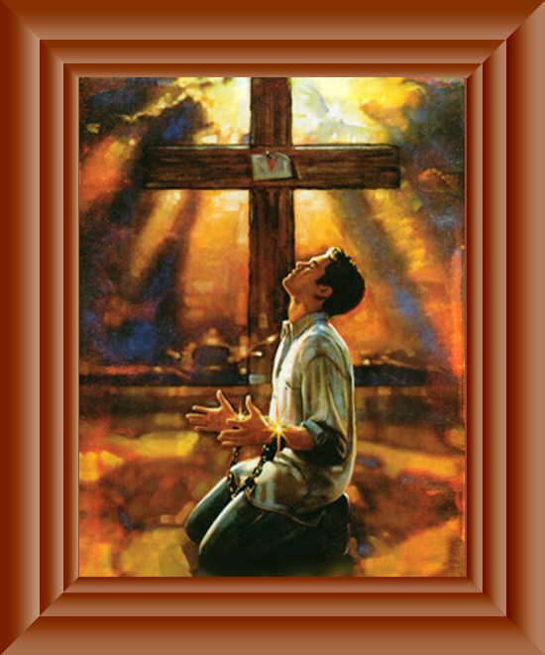
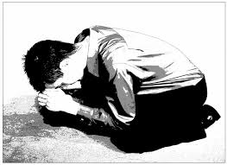
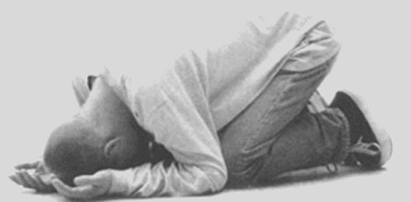

Slide 24
什么是
圣经中的悔改？

Slide 25
赛 59:20 必有一位救赎主来到锡安雅各族中转离过犯的人那里。这是耶和华说的。And the Redeemer shall come to Zion, and unto them that turn from transgression in Jacob, saith the LORD.

Slide 27
赛 53:6 我们都如羊走迷；各人偏行己路；耶和华使我们众人的罪孽都归在他身上。All we like sheep have gone astray; we have turned every one to his own way; and the LORD hath laid on him the iniquity of us all.

Slide 28
1. 转离恶行

Slide 29
代下 7:12-14 夜间耶和华向所罗门显现，对他说：我已听了你的祷告，也选择这地方作为祭祀我的殿宇。 我若使天闭塞不下雨，或使蝗虫吃这地的出产，或使瘟疫流行在我民中， 这称为我名下的子民，若是自卑、祷告，寻求我的面，转离他们的恶行，我必从天上垂听，赦免他们的罪，医治他们的地。

Slide 30
结 3:17-19人子啊，我立你作以色列家守望的人，所以你要听我口中的话，替我警戒他们。 我何时指着恶人说：他必要死；你若不警戒他，也不劝戒他，使他离开恶行，拯救他的性命，这恶人必死在罪孽之中；我却要向你讨他丧命的罪（原文是血）。 倘若你警戒恶人，他仍不转离罪恶，也不离开恶行，他必死在罪孽之中，你却救自己脱离了罪。

Slide 31
转离罪恶之后的难处
罗 7:21-24 我觉得有个律，就是我愿意为善的时候，便有恶与我同在。 因为按着我里面的意思（原文是人），我是喜欢神的律； 但我觉得肢体中另有个律和我心中的律交战，把我掳去，叫我附从那肢体中犯罪的律。 我真是苦阿！谁能救我脱离这取死的身体呢？

Slide 32
2. 转离己路

Slide 33
罗 7:1-4 弟兄们，我现在对明白律法的人说、、、你们藉着基督的身体，在律法上也是死了，叫你们归于别人，就是归于那从死里复活的，叫我们结果子给神。

Slide 34
罗 8:3-4 律法既因肉体软弱，有所不能行的，神就差遣自己的儿子，成为罪身的形状，作了赎罪祭，在肉体中定了罪案， 使律法的义成就在我们这不随从肉体、只随从圣灵的人身上。

Slide 35
腓 3:7-9 只是我先前以为与我有益的，我现在因基督都当作有损的。 不但如此，我也将万事当作有损的，因我以认识我主基督耶稣为至宝。我为他已经丢弃万事，看作粪土，为要得着基督； 并且得以在他里面，不是有自己因律法而得的义，乃是有信基督的义，就是因信神而来的义。

Slide 36
为什么信福音
必须要悔改？

Slide 37
罗 10:1-4 弟兄们，我心里所愿的，向神所求的，是要以色列人得救。 我可以證明他们向神有热心，但不是按着真知识； 因为不知道神的义，想要立自己的义，就不服神的义了。 律法的总结就是基督，使凡信他的都得着义。

Slide 38
罗 10:1-4 弟兄们，我心里所愿的，向神所求的，是要以色列人得救。 我可以證明他们向神有热心，但不是按着真知识； 因为不知道神的义，想要立自己的义，就不服神的义了。 律法的总结就是基督，使凡信他的都得着义。

Slide 39
罗 10:1-4 弟兄们，我心里所愿的，向神所求的，是要以色列人得救。 我可以證明他们向神有热心，但不是按着真知识； 因为不知道神的义，想要立自己的义，就不服神的义了。 律法的总结就是基督，使凡信他的都得着义。

Slide 40
罗 10:1-4 弟兄们，我心里所愿的，向神所求的，是要以色列人得救。 我可以證明他们向神有热心，但不是按着真知识； 因为不知道神的义，想要立自己的义，就不服神的义了。 律法的总结就是基督，使凡信他的都得着义。

Slide 41
罗 10:5-7 摩西写着说：人若行那出于律法的义，就必因此活着。 唯有出于信心的义如此说：你不要心里说：谁要升到天上去呢？就是要领下基督来； 谁要下到阴间去呢？就是要领基督从死里上来。

Slide 42
罗 10:8-10 他到底怎么说呢？他说：这道离你不远，正在你口里，在你心里。就是我们所传信主的道。 你若口里认耶稣为主，心里信神叫他从死里复活，就必得救。 因为人心里相信，就可以称义；口里承认，就可以得救。

Slide 43
如何才能有
圣经中的悔改？

Slide 44
徒 17:30 世人蒙昧无知的时候，神并不监察，如今却吩咐各处的人都要悔改。

Slide 45
徒 3:19 所以，你们当悔改归正，使你们的罪得以涂抹，这样，那安舒的日子就必从主面前来到。

Slide 46
徒 5:31 神且用右手将他高举，叫他作君王，作救主，将悔改的心和赦罪的恩赐给以色列人。

Slide 47
提后 2:24-25 然而主的仆人不可争竞，只要温温和和的待众人，善于教导，存心忍耐， 用温柔劝戒那抵挡的人；或者神给他们悔改的心，可以明白真道。

Slide 48
路 5:31-32 耶稣对他们说：无病的人用不着医生；有病的人纔用得着。 我来本不是召义人悔改，乃是召罪人悔改。

